Slide 1
Gebruik van de KMO P(ortefeuille) bij SCV-Vlaanderen opleiding/motivatie voor de consultants

Slide 2
Wat is KMO P (portefeuille)?
Subsidie van de Vlaamse regering voor KMO bedrijven
Doel:
stabiliteit en groei van de KMO bedrijven in Vlaanderen door verdere professionalisering
via
verlaging van de toegankelijkheid tot deskundig advies
SCV is erkende dienstverlener (registratienummer DV.A107.862)

Slide 3
Waarom dit telkens voorstellen? Voordelen
Besparing voor de klant:
Tarief zonder KMO P: € 140 + reële km vergoeding / halve dag
Tarief met KMO P: € 140 + € 20 forfaitaire km vergoeding / halve dag
min 20 % voor MO, 30 % voor KO => resp. € 128, € 112 / halve dag
Terugbetaling bij voortijdig stoppen
Extra vertrouwen voor klant: de diensten van SCV worden opgevolgd, Vlaio doet een kwaliteitsevaluatie
Relatie met Vlaio (o.a. waar aangewezen met doorverwijzing)
Zekerheid van betaling
Vlaio versterkt zijn toezicht op kwaliteit van de dienstverlening in de toekomst (aanvulling/vervanging van ons Q-For attest?)

Slide 4
Wel extra aandachtspunten (nadelen?)
Voor de klant
Een aanvraagprocedure
Zijn deel vooraf betalen
Facturen “vrijgeven” bij ontvangst, BTW afzonderlijk betalen aan SCV
Data te respecteren
Voor de consulent
Voordelen toelichten
Zo nodig helpen bij aanvraag
Data respecteren
Officieel eindverslag

Slide 5
Wel extra aandachtspunten (nadelen?)
Voor de penningmeesters (en/of afdelingssecretaris)
Per project een dossiertje in google, met 4 mappen
Gewone facturatie aan KMO P tarief, vermelding KMO P nummer
Betaling komt via “centrale penningmeester KMO P”, BTW komt rechtstreeks van klant
Voor de “centrale penningmeester KMO P” (we zijn 1 vzw)
Betrokken penningmeesters informeren bij start dossier
Ontvangt betalingen en transfereert ze naar de betrokken afdeling
Is het aanspreekpunt voor KMO P

Slide 6
Documentatie omtrent KMO-P bij SCV zie G-drive: gedeelde drives/koepel/documenten/KMO Portefeuille gedeelde drives/koepel/SCV opdrachten procedures
Vak KMO P in de overeenkomst (digitaal of manueel in te vullen)
Gebruik van de KMO P(ortefeuille) bij SCV-Vlaanderen: opleiding/motivatie voor de consultants (dit document)
Procedure KMO Portefeuille voor de subsidie aanvrager
Instructie voor aanvraag op de website KMO Portefeuille
Een invulmodel voor het eindverslag (A4)
Gebruik G-Drive binnen SCV Vlaanderen

Slide 7
Enkele verdere toelichtingen

Slide 8
Bij het intake gesprek (1)
Zijn de voorwaarden voldaan (zie slides achteraan):
Adviestype (zie bijlage 1, slide 18)
Adviesdomein (zie bijlage 2, slides 19 en 20)
Voor- en na- delen toelichten, klant beslist liefst aansluitend
Prijsraming: geschat aantal halve dagen x € 40 / uur x 4 uur / halve dag (forfait voor verplaatsingskosten inbegrepen)
Subsidie enkel voor adviesverlening vanaf € 500, exclusief btw. (maximum subsidie € 7.500, of adviesbedrag max € 37.500 voor MO, € 25.000 voor KO)
Op de overeenkomst : vak KMO P invullen
(aantal uren) (! verlengen kan niet => nieuwe opdracht),
samen opdracht duidelijk, beknopt omschrijven en invullen

Slide 9
Bij het intake gesprek (2)
Aanvraag online door de KMO vanaf het sluiten van de overeenkomst tot maximaal veertien dagen na de eerste werkelijke bijeenkomst (= datum eerste prestatie op factuur)
of: de subsidie aanvrager kent KMO P reeds:
vak KMO-P invullen in de overeenkomst
startdatum advies afspreken en afspraak aan te vragen bedrag
of: de subsidie aanvrager kent KMO P nog niet: mogelijkheden uitleggen (SCV-procedure “voor subsidie aanvrager” overhandigen en de presentatie van het agentschap “innoveren & ondernemen”:
Respecteer data
Hoe aanvragen
Methode betalingen, terugbetaling bij vroegtijdige stopzetting,…
….

Slide 10
Voorbeeld: antwoord FOD-fin. – KMO-Portefeuille …. (Gaat heel snel!)
Beste ondernemer, Uw subsidieaanvraag voor een Advies op naam van de onderneming ‘XXXXX' bij dienstverlener 'Senior Consultants
Vlaanderen' werd succesvol geregistreerd onder nummer 2020KMOXXXXXX. U vroeg subsidie voor volgend project :
Advies bij overname verzekeringsportefeuille. Om uw subsidie te verkrijgen, dient u eerst uw eigen bijdrage te storten op de kmo-portefeuille rekening die wij
openen bij onze financiële partner, Sodexo Pass Belgium nv.
Uiterste datum waarop uw bijdrage op de rekening moet staan : 18/11/2020.
Te storten bedrag: | 840,00 euro
Begunstigde: | Naam: | Sodexo Pass Belgium nv
 | Adres: | Pleinlaan 15, 1050 Brussel
 | Rekeningnummer: | (KREDBEBB)BE64733033797052
 | Gestructureerde mededeling: | 180/1309/25145

Slide 11
Verloop ADVIES periode:
Dossier openen in G-drive (zie specifieke opleiding)
In dit dossier opslaan:
Het ingevulde formulier “overeenkomst voor advies”
Het verslag van het intakegesprek, de diverse verslagen (of relevante E-mails)
De facturen
Het eindverslag volgens model
(enkel het gemarkeerde is strikt vereist door KMO P)
De datum en de naam van de betrokken consultant(s) en van eventuele externe contacten vermelden
Facturen: klant geeft vrij in KMO P en stort BTW direct aan SCV

Slide 12
Einde opdracht
Laatste factuur moet afgerekend zijn voor 31/12 van het jaar na de steunaanvraag
Klant en/of dienstverlener beslissen over het einde van de opdracht
Verplicht voor het dossier is het beknopt (1 A4) eindverslag volgens het invulmodel (zie volgende slide)
Volgens afspraak met de klant, of afspraken binnen lokale afdelingen wordt eventueel bijkomend een uitgebreid eindverslag gemaakt, waarin volgende elementen kunnen opgenomen zijn:
De administratieve gegevens over het project / dossier
De evolutie van de initiële probleemstelling, kort beschreven
de analyse stappen doorlopen gedurende het project
het advies dat gegeven werd
het implementatieplan (als er onderaannemers gebruikt werden kan dit vermeld worden)
Eventuele bemerkingen/suggesties van de klant voor toekomstige projecten (klanttevredenheid)
!!! Indien het aangevraagde bedrag niet volstaat om het project te beëindigen kan geen verlenging op de bestaande overeenkomst (en toegekend nummer) aangevraagd worden maar dient een nieuw project, met andere probleemstelling, aangevraagd te worden

Slide 13
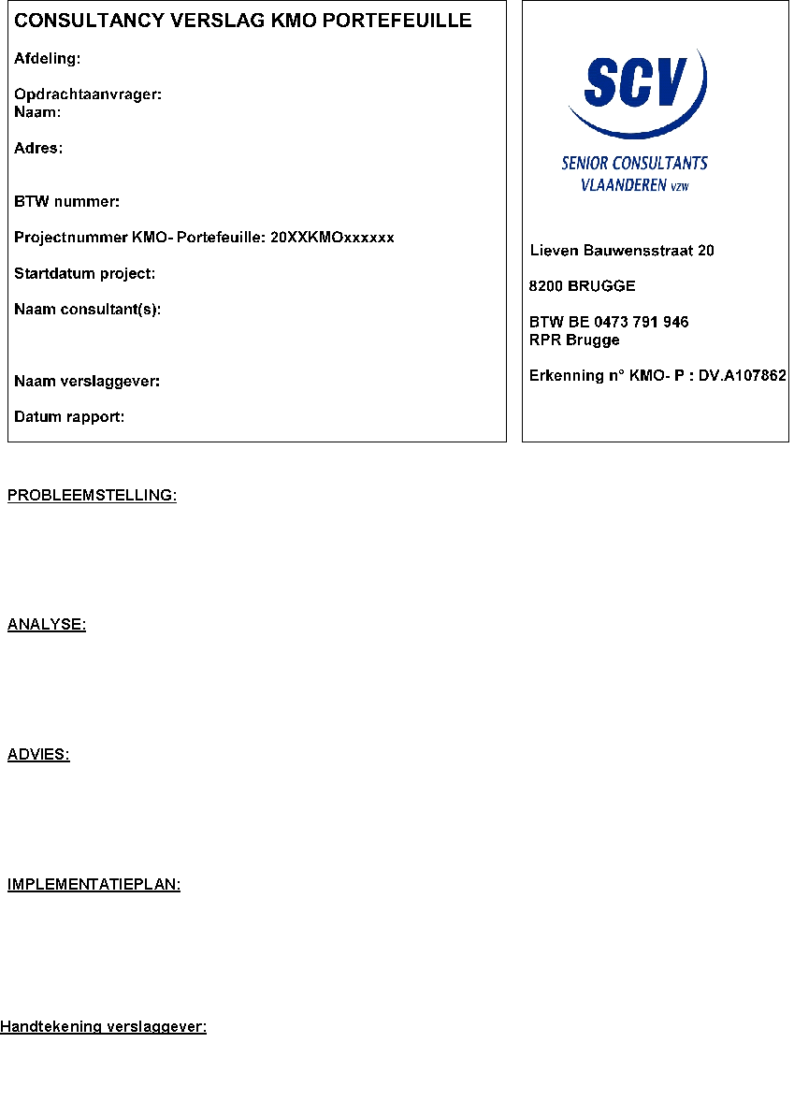

Slide 14
Herhaling aandachtspunten/valkuilen
Aanvraag te laat: de subsidie dient ten laatste 14 dagen na de start van het advies te zijn aangevraagd. Bij een projectaanvraag die hierbuiten gebeurt moet een dienstverlener de aanvraag weigeren.
Schriftelijk: kort verslag van de meeting met vermelding van de actiepunten: e-mail of een “word” verslag
De penningmeesters maken de facturen volgens de instructies en zetten een copy ervan in de betreffende dossiers in G-drive
SCV als dienstverlener is juridisch verantwoordelijk dat de KMO portefeuille normen
correct worden nageleefd

Slide 15
Archivering: dossiers moeten 10 jaar bewaard worden … G-drive met back-up is absoluut noodzakelijk … niet enkel eindverslag maar ook overeenkomst, facturen
Zie opleiding G-drive => bij problemen: spreek af met een collega (of de webmaster?)
Welk advies komt niet in aanmerking?
advies over gewone bedrijfsuitgaven of wettelijk verplichte diensten
aanvragen van subsidies
Q-For erkenning blijft (voorlopig?) noodzakelijk
Interne audits: minstens 2 maal per jaar, en 2 weken voor de externe audit

Slide 16
Tot slot
Er zijn duidelijke voordelen aan het gebruik van KMO P
De afdelingen volgen zelf op maar kunnen steeds beroep doen op hulp van de andere afdelingen
Ook de penningmeester KMO P en de penningmeester - bestuurder kunnen bevraagd worden
Verdere vragen?

Slide 17
Samenvatting uit KMO P:
De dienstverlening moet voldoen aan volgende voorwaarden:
Het advies vertrekt vanuit een concrete probleemstelling en zorgt dat je bedrijfsbeslissingen neemt op basis van analyse (onderzoek), advies (suggesties, raadgevingen) en een implementatieplan (actieplan, stappenplan, concreet advies).
Het advies staat in een geschreven document.
De dienstverlening kost minimaal 500 euro, exclusief btw.
Je sluit een overeenkomst met een geregistreerde dienstverlener.
Het adviesproject moet betaald zijn voor 31 december van het jaar na je steunaanvraag.
Je vraagt de steun online aan vanaf het sluiten van de overeenkomst tot maximaal veertien dagen na de start van de samenwerking.
Na de adviesprestaties krijg je een gepersonaliseerd adviesrapport van je dienstverlener.

Slide 18
Bijlage 1: Voor welke adviestypes?
Twee types komen in aanmerking voor een subsidie:
Schriftelijke raadgevingen en aanbevelingen die bestaan uit een analyse van de probleemstelling, een eigenlijk advies, een implementatieplan en de begeleiding bij de implementatie.
Schriftelijke raadgevingen en aanbevelingen die bestaan uit het identificeren, in kaart brengen en onderzoeken van opportuniteiten en oplossingen met betrekking tot het bedrijfsfunctioneren van de onderneming.

Slide 19
Bijlage 2.1 Adviesdomeinen (recente publicatie)
bedrijfsstrategie: het bepalen van de koers en structuur van een onderneming om haar strategische bedrijfsdoelstellingen (zoals bv. kwaliteitszorg) te bereiken;
beroepsspecifieke competenties: de theoretische of praktische kennis en vaardigheden die in een bepaald vaktechnisch gebied nodig zijn om de kerntaken van een functie of beroep uit te oefenen;
digitalisering: het gebruik van digitale technologieën, innovaties en data die leiden tot nieuwe activiteiten of wijzigingen in bestaande activiteiten op het vlak van hardware, software en online toepassingen en cybersecurity;
duurzaamheid: een economisch systeem dat leidt tot een efficiënter gebruik van grondstoffen, onderdelen en producten met respect voor milieu en maatschappij;
financiële geletterdheid: financiële en boekhoudkundige kennis die nodig is om een onderneming succesvol te beheren;

Slide 20
Bijlage 2.2: Adviesdomeinen (recente publicatie)
innovatie: het invoeren van nieuwe technieken of inzichten als antwoord op een specifieke technologische kennisvraag over een product, proces of dienst;
internationalisering: het beleid om het internationaal ondernemen van Vlaamse ondernemingen te stimuleren, te ondersteunen en te bevorderen;
personeelsmanagement: het personeelsbeleid van een onderneming om een doelmatige en functionerende arbeidsorganisatie te verwezenlijken, gericht op de algemene werking van de kleine of middelgrote onderneming, en met betrekking tot minstens één van de volgende onderwerpen:
arbeidsorganisatie en bedrijfsprocessen;
competentiebeleid;
diversiteit- en non-discriminatiebeleid;
evaluatie- en functioneringsbeleid;
personeelsplanning;
sociale wetgeving.

Slide 21
Bijlage 2.3: enkele voorbeelden van gesubsidieerd advies
Een communicatieplan opstellen
Een marketingplan opstellen
Een marktanalyse maken
Een investeringsanalyse maken

Slide 22
Bijlage 3.1:niet aanvaard voor subsidiëring
Welk advies komt niet in aanmerking?
Natuurlijk is het de bedoeling dat dit advies je onderneming extra stimuleert. Daarom komt advies over je gewone bedrijfsuitgaven of wettelijk verplichte diensten niet in aanmerking voor subsidies. Advies inzake subsidies komt evenmin in aanmerking
Deze opleidingen en adviezen zijn uitgesloten van steun:
de diensten inzake shiatsu;
de diensten inzake mindfulness;
de diensten inzake reflexologie;
de diensten inzake astrologie;
de diensten inzake bachbloesemtherapie;
de diensten inzake sjamanisme;
de diensten gericht op het verbeteren van de fysieke en mentale gezondheid, met uitzondering van diensten gericht op de erkende medische beroepen, de paramedische beroepen zoals erkend bij het koninklijk besluit van 2 juli 2009 tot vaststelling van de lijst van de paramedische beroepen en de niet-conventionele praktijken zoals erkend bij de wet van 29 april 1999 inzake de geneeskunde, artsenijbereidkunde, de kinesitherapie, de verpleegkunde en de paramedische beroepen, zijnde de homeopathie, de chiropraxie, de osteopathie en de acupunctuur;
de diensten inzake Jungiaanse psychoanalyse;
de diensten inzake Myers-Briggs Type Indicator voor persoonlijkheidsanalyse;
de diensten inzake Neuro-Linguistic Programming;
de diensten inzake levenscoaching;
de diensten inzake bewegingstherapie;

Slide 23
Bijlage 3.2: niet aanvaard voor subsidiëring
de diensten inzake het afnemen van een examen en/of examenbegeleiding;
de diensten inzake meridianen- en elementenleer;
de diensten inzake pendelen;
de diensten inzake kaartleggen;
de diensten inzake hypnose;
de diensten inzake therapie rond dierengedrag;
de diensten inzake het behalen van een rijbewijs AM, A of B;
de diensten inzake het behalen van een bewijs vliegtuig- of helikopterpiloot;
de diensten inzake het behalen van een vaarbewijs of -brevet;
de diensten waarvan de inhoud niet op voorhand bekend is en waarvoor een abonnements- of lidgeld wordt betaald;
de diensten inzake teambuilding;
de diensten inzake netwerksessies;
de diensten inzake wandelcoaching of -therapie;
de diensten inzake studiereizen of retraites.

Slide 24
Deze opleidingen en adviezen zijn uitgesloten van steun:
de diensten inzake shiatsu;
de diensten inzake mindfulness;
de diensten inzake reflexologie;
de diensten inzake astrologie;
de diensten inzake bachbloesemtherapie;
de diensten inzake sjamanisme;
de diensten gericht op het verbeteren van de fysieke en mentale gezondheid, met uitzondering van diensten gericht op de erkende medische beroepen, de paramedische beroepen zoals erkend bij het koninklijk besluit van 2 juli 2009 tot vaststelling van de lijst van de paramedische beroepen en de niet-conventionele praktijken zoals erkend bij de wet van 29 april 1999 inzake de geneeskunde, artsenijbereidkunde, de kinesitherapie, de verpleegkunde en de paramedische beroepen, zijnde de homeopathie, de chiropraxie, de osteopathie en de acupunctuur;
de diensten inzake Jungiaanse psychoanalyse;
de diensten inzake Myers-Briggs Type Indicator voor persoonlijkheidsanalyse;
de diensten inzake Neuro-Linguistic Programming;
de diensten inzake levenscoaching;
de diensten inzake bewegingstherapie;

Slide 25
de diensten inzake het afnemen van een examen en/of examenbegeleiding;
de diensten inzake meridianen- en elementenleer;
de diensten inzake pendelen;
de diensten inzake kaartleggen;
de diensten inzake hypnose;
de diensten inzake therapie rond dierengedrag;
de diensten inzake het behalen van een rijbewijs AM, A of B;
de diensten inzake het behalen van een bewijs vliegtuig- of helikopterpiloot;
de diensten inzake het behalen van een vaarbewijs of -brevet;
de diensten waarvan de inhoud niet op voorhand bekend is en waarvoor een abonnements- of lidgeld wordt betaald;
de diensten inzake teambuilding;
de diensten inzake netwerksessies;
de diensten inzake wandelcoaching of -therapie;
de diensten inzake studiereizen of retraites.

